Slide 1
AIBIZ INTERMEDIATE PYTHON CLASS
Numpy 알아보기
Numpy는 다차원 배열을
쉽게 처리하고 효율적으로
사용할 수 있도록 지원하는
파이썬 패키지입니다.

Slide 2
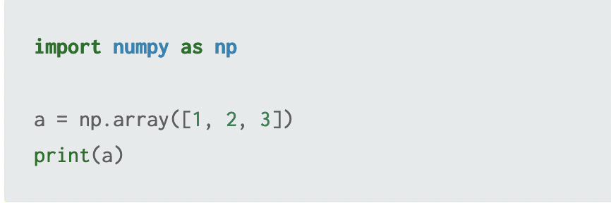
AIBIZ INTERMEDIATE PYTHON CLASS
Numpy 알아보기
np.array() 함수에 숫자들을
입력함으로써 1차원의 어레이가
하나 만들어지고 출력됩니다.

Slide 3
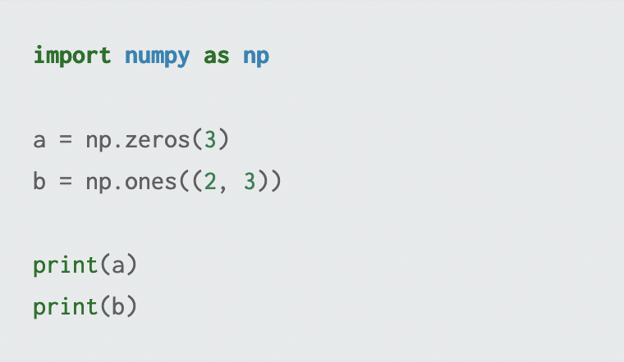
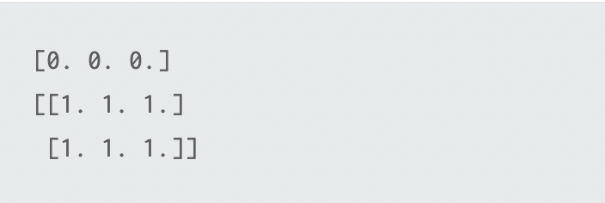
AIBIZ INTERMEDIATE PYTHON CLASS
Numpy 알아보기
Numpy는 넘파이 배열을
초기화 시키는 다양한
함수를 제공합니다.

Slide 4
AIBIZ INTERMEDIATE PYTHON CLASS
Numpy 알아보기: 초기화
Np.zeros(3) 는 총 3개의 원소를 가지는
배열을 0의 값으로 초기화 합니다.
Np.ones((2,3)) 은
2*3의 형태의 행렬을
1의 값으로 초기화 합니다.

Slide 5
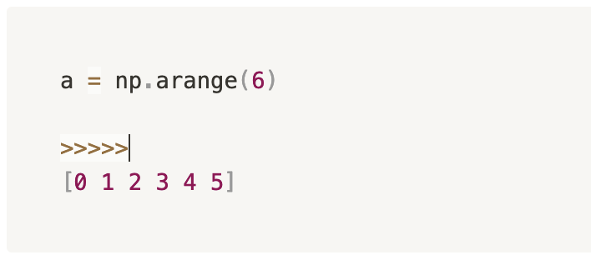
AIBIZ INTERMEDIATE PYTHON CLASS
Numpy 알아보기: 초기화
arrange 함수는 k개의
1씩 증가하는 원소값을 가진
어레이를 생성합니다.

Slide 6
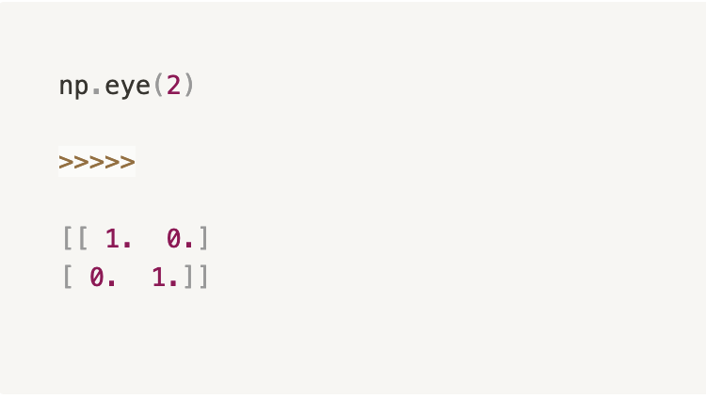
AIBIZ INTERMEDIATE PYTHON CLASS
Numpy 알아보기: 초기화
넘파이는 또한
수학과 관련된 많은 기능들을
지원합니다.
그 예로 eye라는 함수는
N * N 단위 행렬을 생성합니다.

Slide 7
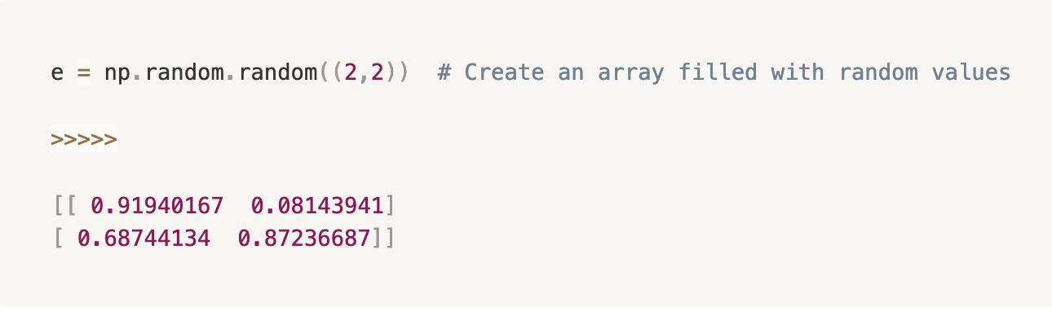
AIBIZ INTERMEDIATE PYTHON CLASS
Numpy 알아보기: 초기화
Np.random.random 함수는
0과 1 사이의 값을 가지는 M * N 행렬을 생성합니다.

Slide 8
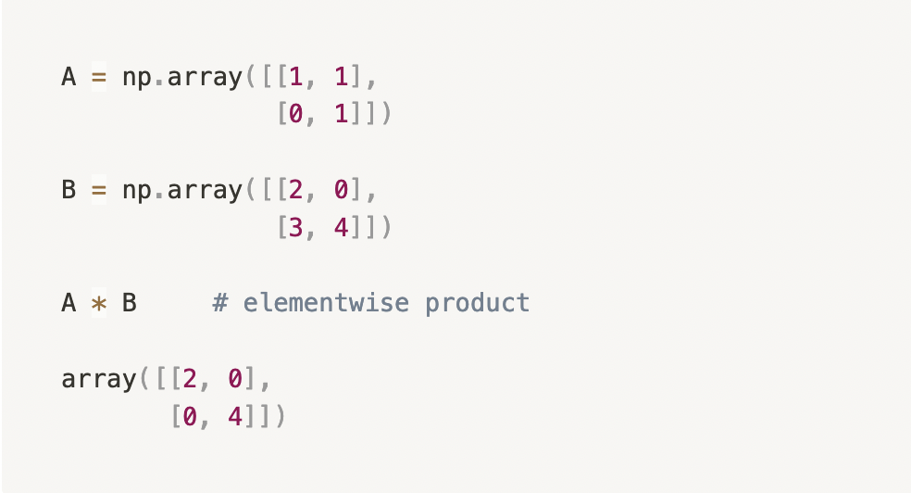
AIBIZ INTERMEDIATE PYTHON CLASS
Numpy 알아보기: 연산
Numpy는 어레이간
여러가지 연산을 지원합니다.
먼저 원소곱 연산을
알아 봅니다.
바로 * 을 통해
원소곱 연산을 수행할 수 있습니다.

Slide 9
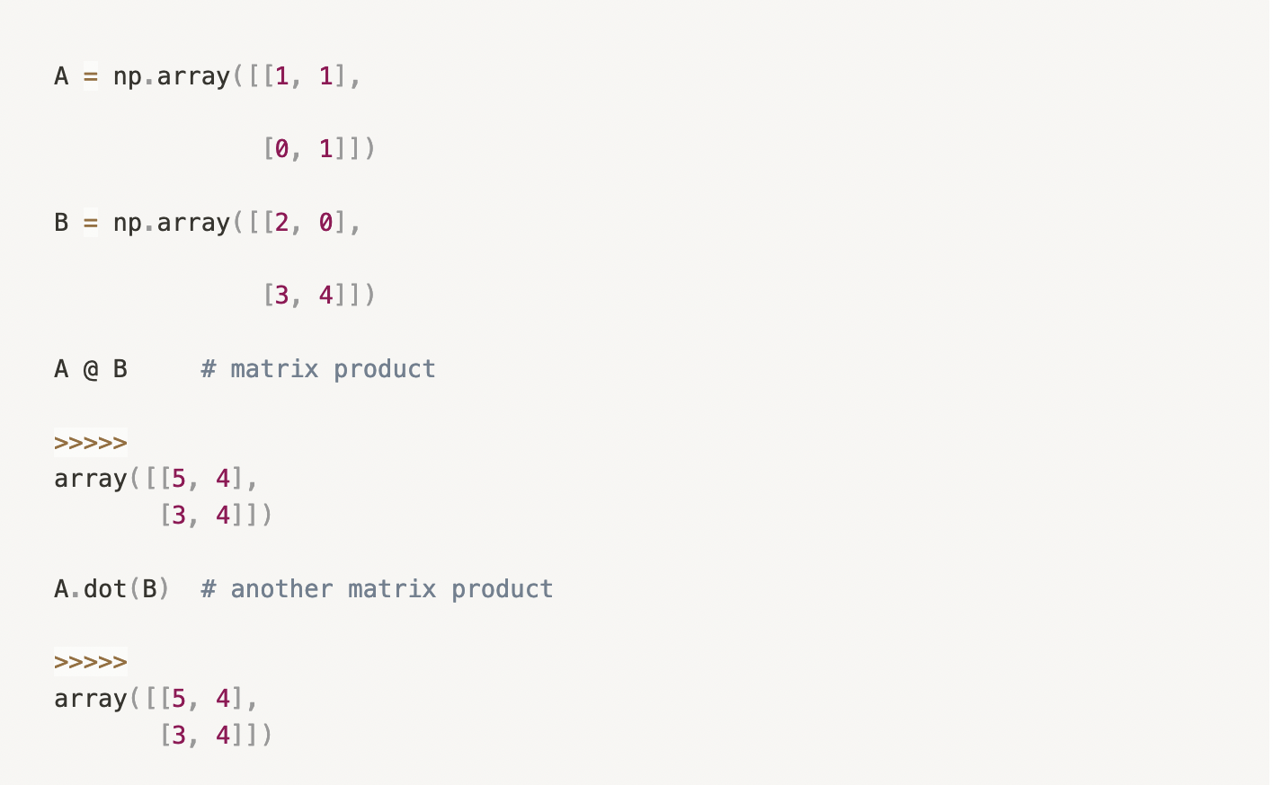
AIBIZ INTERMEDIATE PYTHON CLASS
Numpy 알아보기: 연산
행렬곱 연산 또한
Numpy는 지원 합니다.
@ 혹은 dot 함수를 통해
행렬곱 연산을 수행 할 수 있습니다.

Slide 10
AIBIZ INTERMEDIATE PYTHON CLASS
Numpy 알아보기: 슬라이싱
Numpy어레이를 다루다 보면
어레이의 부분만을 잘라서
선택하고 싶을 때가 많습니다.
이를 위해 넘파이는 슬라이싱 기능을 제공합니다.

Slide 11
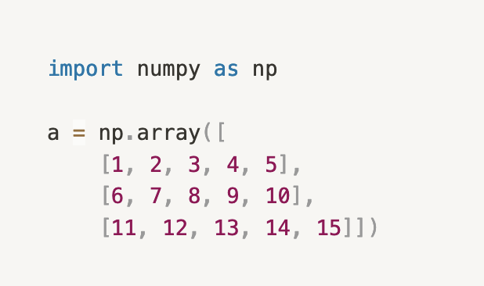
AIBIZ INTERMEDIATE PYTHON CLASS
Numpy 알아보기: 슬라이싱
예시와 같은
넘파이 어레이가 있다고
가정했을 때
[[1,2,3],
[6,7,8]]
부분만 잘라서 연산을 하고
싶을 수도 있습니다.

Slide 12
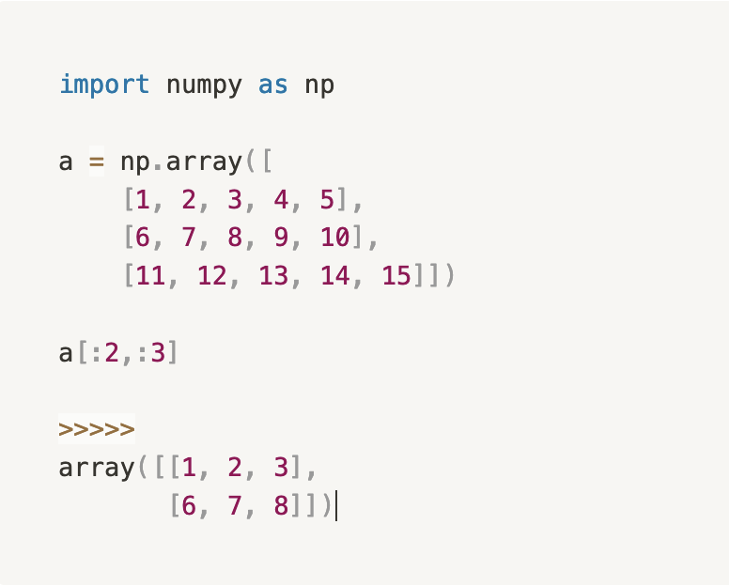
AIBIZ INTERMEDIATE PYTHON CLASS
Numpy 알아보기: 슬라이싱
a[:2, :3]
위와 같이 두번째 까지의 행(row)와
3번째 까지의 열(column)을
슬라이스 합니다.

Slide 13
AIBIZ INTERMEDIATE PYTHON CLASS
Numpy 알아보기: 슬라이싱
a[:2, :3]
위는 아래와 동일 합니다.
a[0:2, 0:3]

Slide 14
AIBIZ INTERMEDIATE PYTHON CLASS
Numpy 알아보기: 슬라이싱
a[0:2, 0:3]
각 행과 열의 슬라이스의 시작점은
시작점의 값 부터 포함 합니다.

Slide 15
AIBIZ INTERMEDIATE PYTHON CLASS
Numpy 알아보기: 슬라이싱
a[0:2, 0:3]
슬라이스의 끝점은
반대로 포함하지 않습니다.
그러니까 a[0:2, 0:3] 에서 0: 2는
행의 0번(첫번째) 인덱스 부터
2번(세번째) 인덱스 바로 전의 값까지를
의미 하는 것입니다.

Slide 16
AIBIZ INTERMEDIATE PYTHON CLASS
Numpy 알아보기: 슬라이싱
넘파이는 2차원 배열까지만 지원하는 것이 아닙니다.
K 차원의 값까지 충분히 표현할 수 있죠.

Slide 17
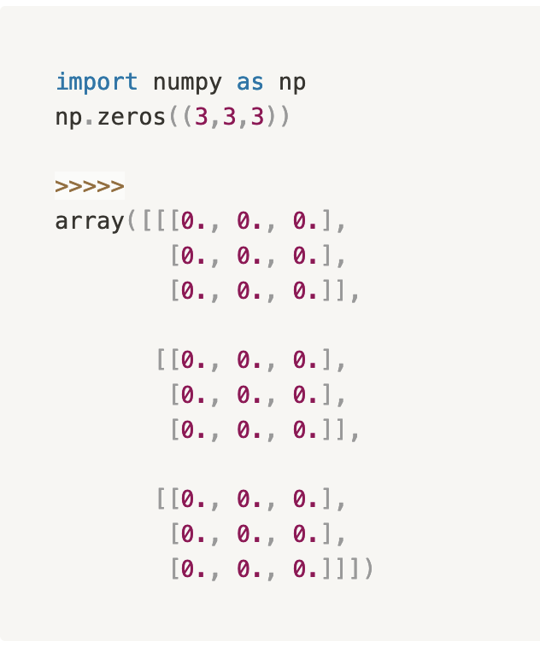
AIBIZ INTERMEDIATE PYTHON CLASS
Numpy 알아보기: 슬라이싱
예시 코드와 같이
3 * 3 * 3 행렬을 만들 수 있습니다.

Slide 18
AIBIZ INTERMEDIATE PYTHON CLASS
Numpy 알아보기: 슬라이싱
3차원의 행렬이기 때문에
해당 행렬을 슬라이스 하기 위해서는
아래와 같이 3개의
슬라이스 축이 필요합니다.
Array[k0:k1, i0:i1, j0:j1]

Slide 19
AIBIZ INTERMEDIATE PYTHON CLASS
Numpy 알아보기: Reshape
넘파이는 연산이나 값의 변형 뿐 아니라
차원의 변형(reshape) 기능 또한
매우 잘 지원 합니다.

Slide 20
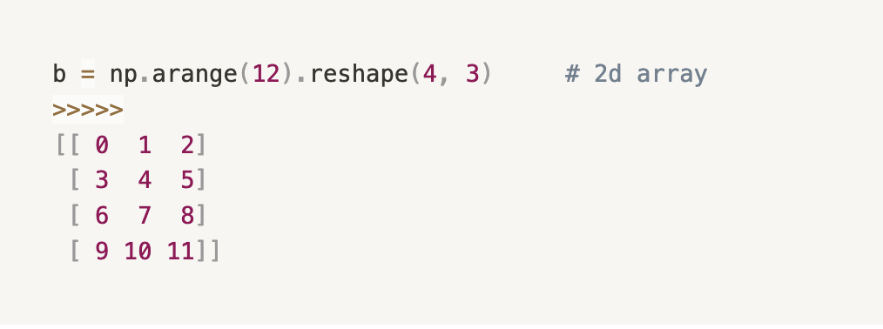
AIBIZ INTERMEDIATE PYTHON CLASS
Numpy 알아보기: Reshape
예시 코드는
12개의 원소를
가지는 1차원 어레이를
4 * 3 행렬로 변환
합니다.

Slide 21
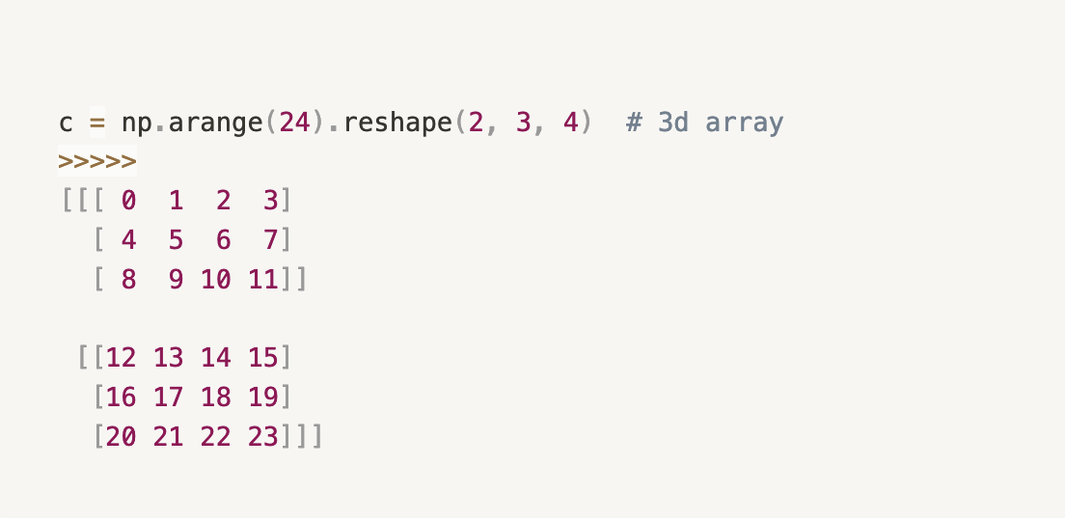
AIBIZ INTERMEDIATE PYTHON CLASS
Numpy 알아보기: Reshape
예시 코드는
24개의 원소를
가지는 1차원 어레이를
2 * 3 * 4 행렬로 변환
합니다.
2 * 3 * 4 = 24

Slide 22
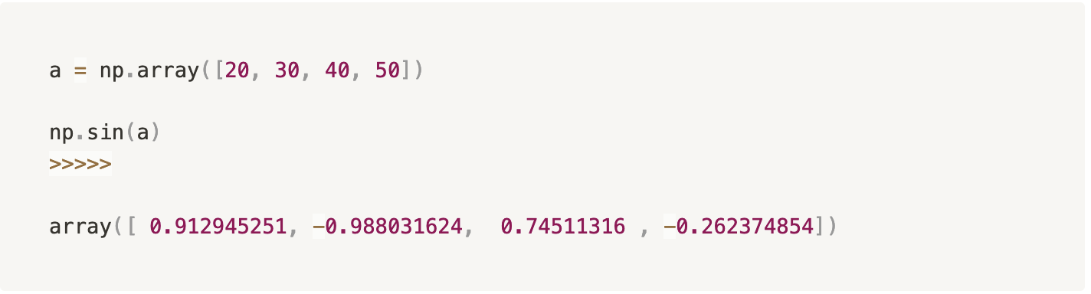
AIBIZ INTERMEDIATE PYTHON CLASS
Numpy 알아보기: sin
np.sin 함수는 각 원소별로 사인 함수를 적용한
결과값들을 가지는 배열을 생성합니다.

Slide 23
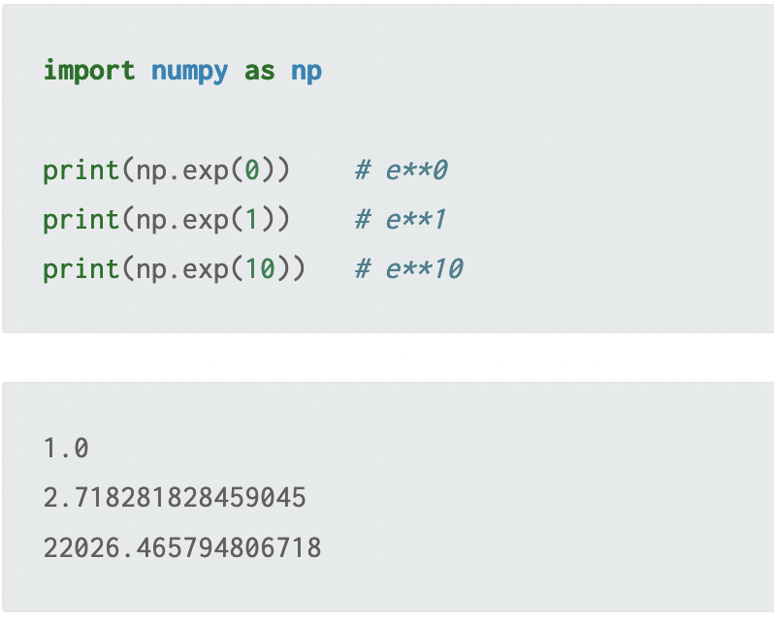
AIBIZ INTERMEDIATE PYTHON CLASS
Numpy 알아보기: exp
Exp 함수는
Exponential 값을 반환합니다.

Slide 24
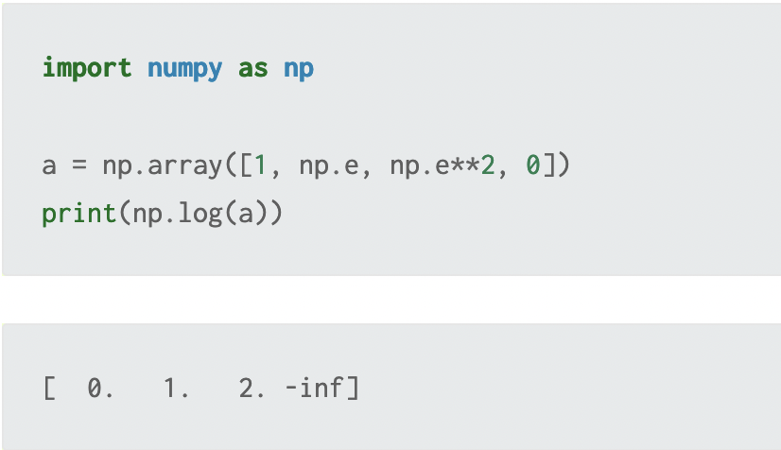
AIBIZ INTERMEDIATE PYTHON CLASS
Numpy 알아보기: log
numpy.log 함수는 (요소 단위로)
입력 어레이의
자연 로그 (natural logarithm)
값을 반환합니다.
밑이 10 또는 2인 로그는
log10, log2를 사용합니다.

Slide 25
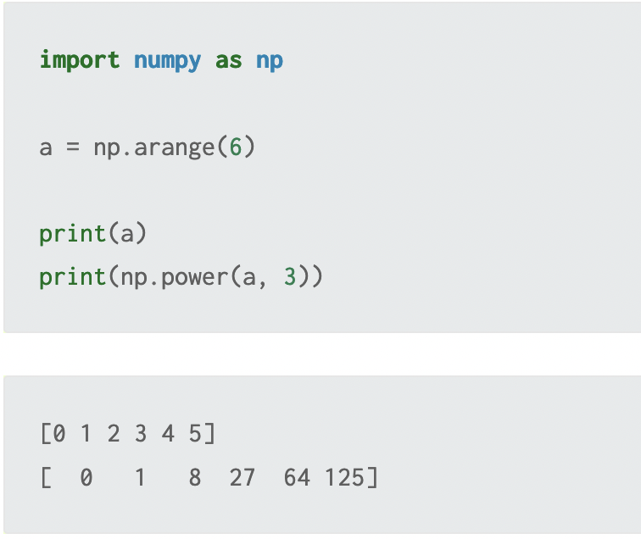
AIBIZ INTERMEDIATE PYTHON CLASS
Numpy 알아보기: power
numpy.power 함수는
첫번째 입력 어레이의 값들을
두번째 입력 어레이의 값으로
거듭 제곱 계산합니다.

Slide 26
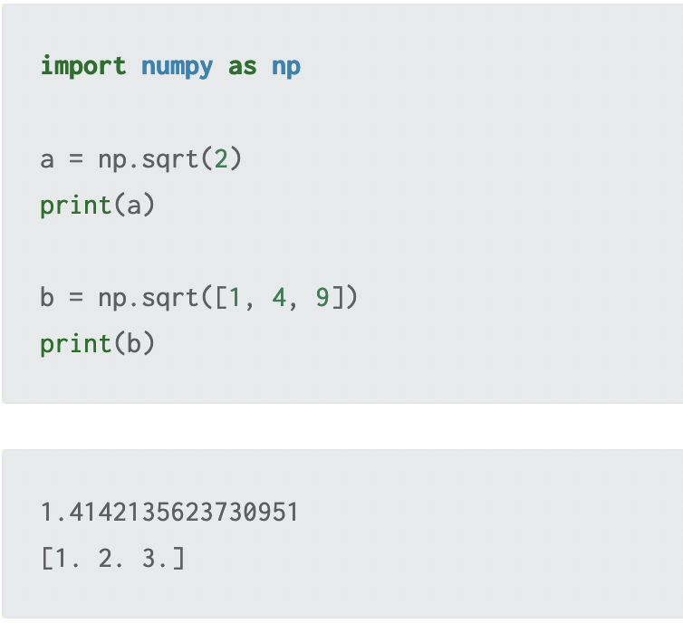
AIBIZ INTERMEDIATE PYTHON CLASS
Numpy 알아보기: sqrt
numpy.sqrt 함수는
어레이의 요소 단위로
음이 아닌 제곱근 (square-root)
을 반환합니다.

Slide 27
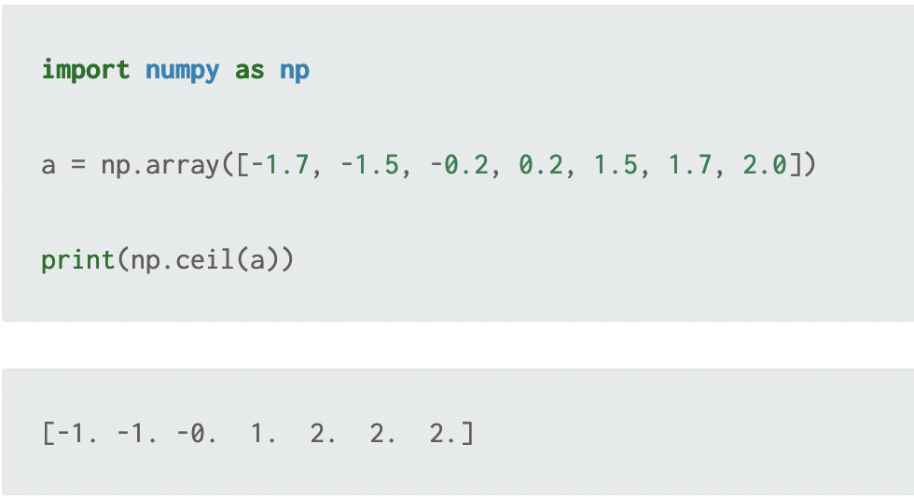
AIBIZ INTERMEDIATE PYTHON CLASS
Numpy 알아보기: ceil
numpy.ceil 함수는
천장함수 (올림함수)입니다.
입력의 요소 단위의
‘ceil’ 값을 반환합니다.
스칼라 x의 ‘ceil’는 x보다 크거나 같은,
가장 작은 정수 입니다.
흔히 ⎡x⎤로 표현됩니다.

Slide 28
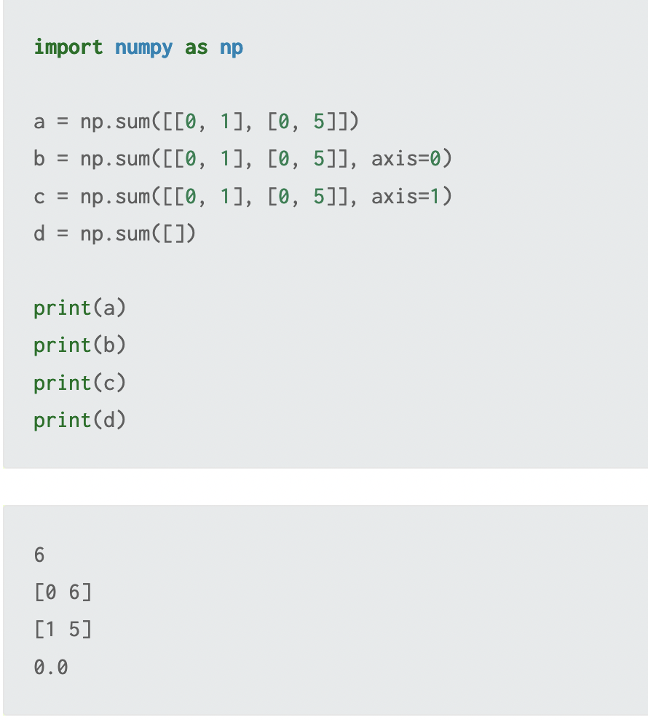
AIBIZ INTERMEDIATE PYTHON CLASS
Numpy 알아보기: sum
numpy.sum 함수는
지정된 축을 따라
어레이 요소의
합을 계산합니다.

Slide 29
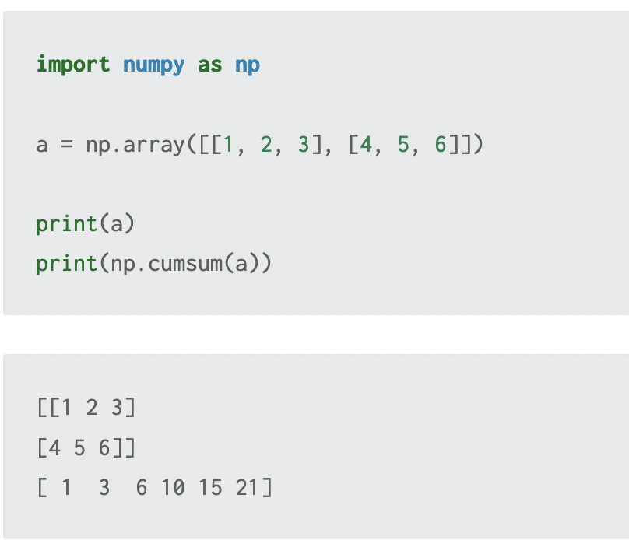
AIBIZ INTERMEDIATE PYTHON CLASS
Numpy 알아보기: cumsum
numpy.sum 함수는
지정된 축을 따라
어레이 요소의
합을 계산합니다.
np.cumsum() 함수는 어레이
요소를 따라 누적 합을 계산합니다.
axis를 지정하지 않았기 때문에
펼쳐진(flattened) 어레이에
대해 계산합니다.

Slide 30
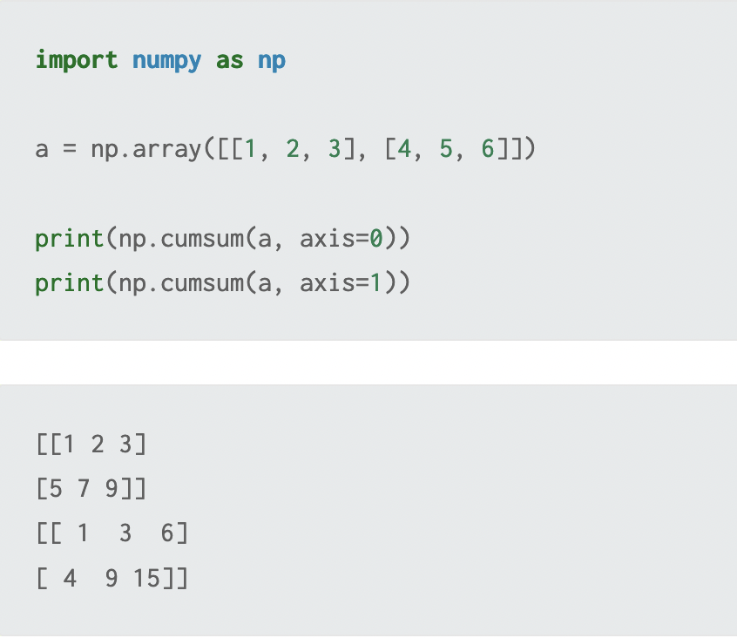
AIBIZ INTERMEDIATE PYTHON CLASS
Numpy 알아보기: cumsum
np.cumsum() 함수에 axis를
지정하면 지정한 축을 따라 계산합니다.
axis=0 으로 지정하면 첫번째 축을 따라,
axis=1 으로 지정하면 두번째 축을 따라
누적 합을 반환합니다.

Slide 31
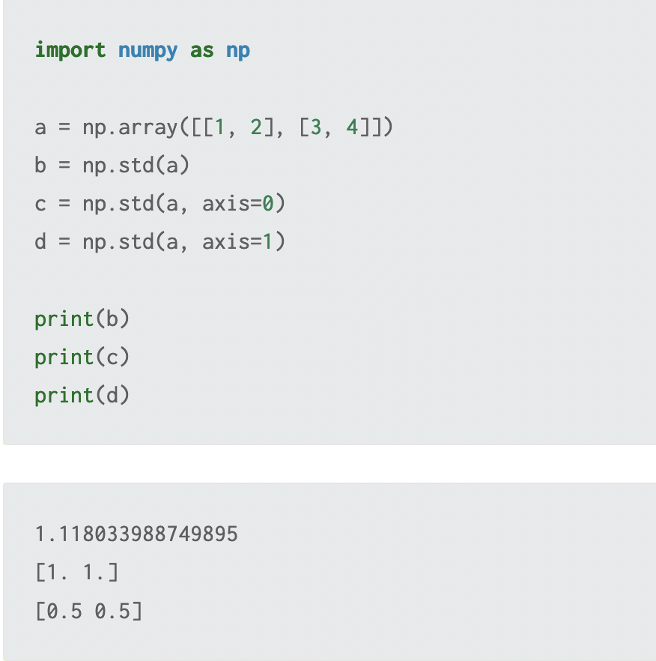
AIBIZ INTERMEDIATE PYTHON CLASS
Numpy 알아보기: std
numpy.std 함수는
지정된 축을 따라
어레이 요소의
표준편차 (standard deviation)를
계산합니다.

Slide 32
AIBIZ INTERMEDIATE PYTHON CLASS
Numpy 알아보기: concatenate
넘파이 어레이들을 붙이고 싶을 때에는
Concatenate 함수를 사용합니다.

Slide 33
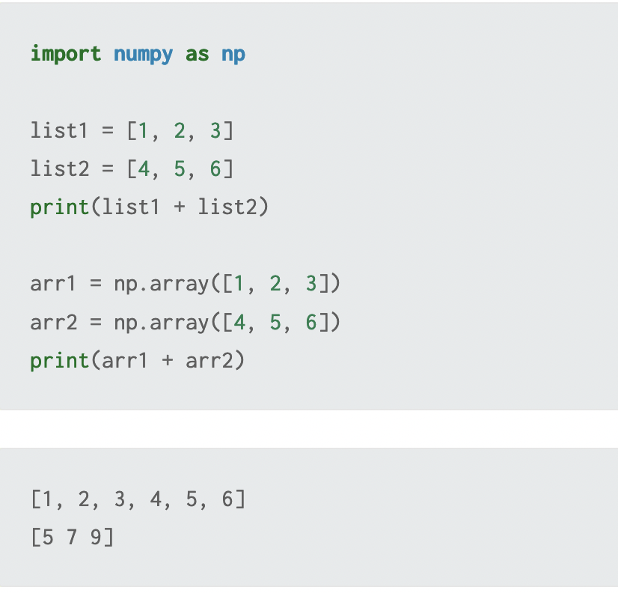
AIBIZ INTERMEDIATE PYTHON CLASS
Numpy 알아보기: concatenate
예제와 같이 Python의 리스트와
NumPy의 어레이에 대해
더하기 연산 (+)은 다르게 동작합니다.
Python 리스트가 두 리스트를 연결하는 반면,
NumPy의 어레이에 대해
더하기 연산은 각 요소의 값을 서로 더합니다.

Slide 34
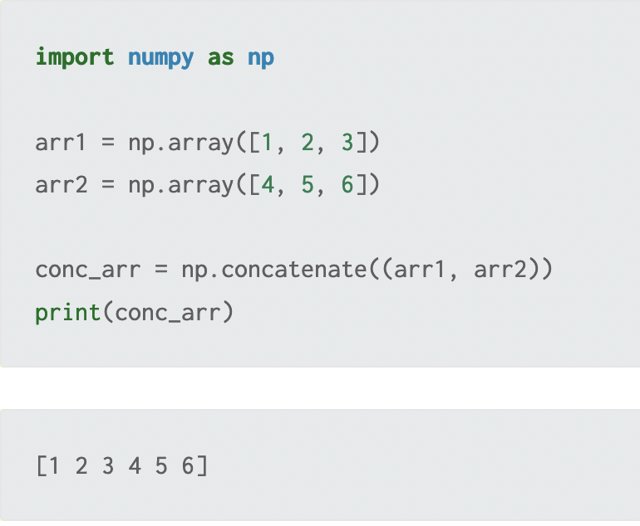
AIBIZ INTERMEDIATE PYTHON CLASS
Numpy 알아보기: concatenate
np.concatenate((arr1, arr2))은
Python 리스트의 더하기 연산과 같이
두 어레이를 연결한 어레이를 반환합니다.

Slide 35
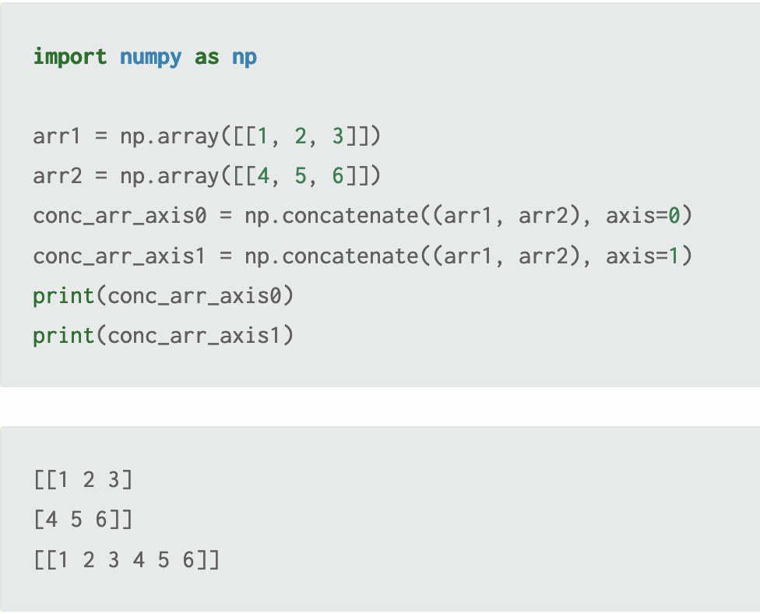
AIBIZ INTERMEDIATE PYTHON CLASS
Numpy 알아보기: concatenate
axis=0으로 지정하면,
첫번째 축을 따라 어레이를 연결하고,
axis=1로 지정하면,
두번째 축을 따라 어레이를 연결합니다.

Slide 36
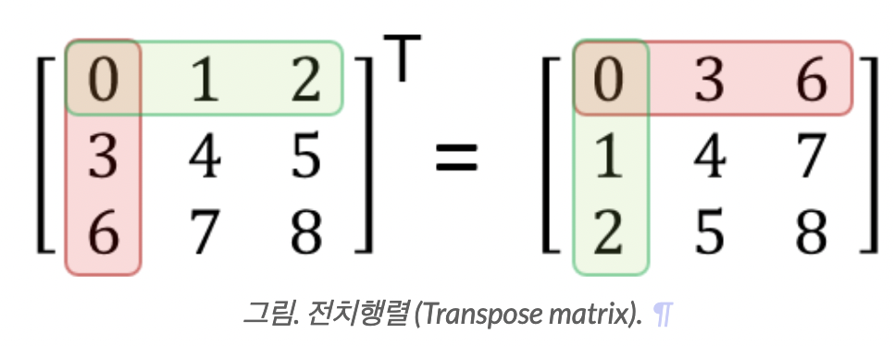
AIBIZ INTERMEDIATE PYTHON CLASS
Numpy 알아보기: transpose
numpy.transpose 함수는
전치행렬(transpose matrix)을
반환합니다.
전치행렬은 아래 그림과 같이
행과 열을 교환해서
얻어지는 행렬입니다.

Slide 37
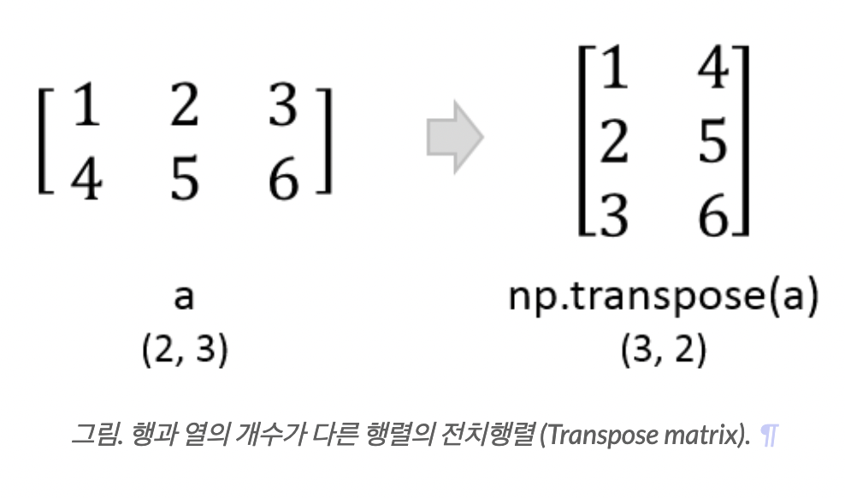
AIBIZ INTERMEDIATE PYTHON CLASS
Numpy 알아보기: transpose
행과 열의 개수가 다를 경우에도
transpose가 이루어집니다.
어레이의 shape이
(2, 3)에서 (3, 2)로 바뀝니다.

Slide 38
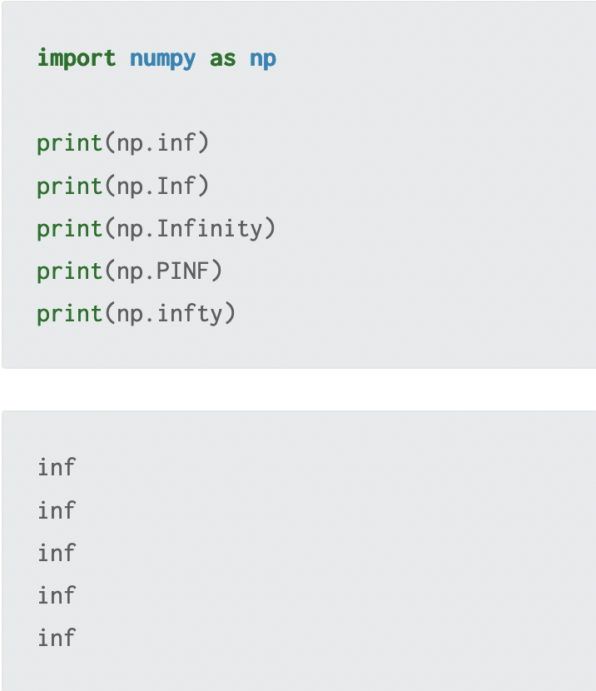
AIBIZ INTERMEDIATE PYTHON CLASS
Numpy 알아보기: 상수(Constant)
NumPy에서 사용할 수 있는
상수 (Constant)는 여러가지가 있습니다.
그중 하나는
numpy.inf 입니다.
무한대를 표현하는
상수(Constant)입니다.

Slide 39
AIBIZ INTERMEDIATE PYTHON CLASS
Numpy 알아보기: 상수(Constant)
또 다른 하나는
Numpy.e 입니다.
이는 오일러 상수(자연로그의 밑)
을 표현 합니다.
Np.e = 2.71828182845904523536028747135266249775724709369995…

Slide 40
AIBIZ INTERMEDIATE PYTHON CLASS
Numpy 알아보기: 상수(Constant)
Numpy.pi는 π (원주율) 을 표현 합니다.
np.pi = 3.1415926535897932384626433…

Slide 41
AIBIZ INTERMEDIATE PYTHON CLASS
Numpy 알아보기: 브로드 캐스팅
브로드캐스팅은
다른 모양의 배열간의 연산을 수행할 때
넘파이에서 자동으로 형태를 변형 또는 확장하여
연산에 적용해 주는 기능입니다.

Slide 42
AIBIZ INTERMEDIATE PYTHON CLASS
Numpy 알아보기: 브로드 캐스팅
+ 연산이나 – 연산을 적용하기 위해서는
연산의 대상이 되는 두 어레이의 형태가 같아야
했습니다.
[1, 2, 3] + [4, 5, 6] = [ 5, 7, 9 ]

Slide 43
AIBIZ INTERMEDIATE PYTHON CLASS
Numpy 알아보기: 브로드 캐스팅
하지만 브로드캐스팅 기능을 이용하여
특정 조건을 만족하면
꼭 형태가 같지 않아도 충분히 + 연산 등을
적용 할 수 있습니다.

Slide 44
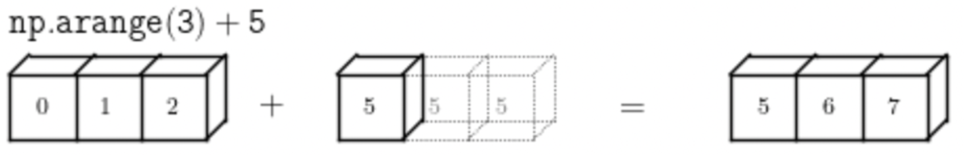
AIBIZ INTERMEDIATE PYTHON CLASS
Numpy 알아보기: 브로드 캐스팅
간단한 예시를 살펴 봅시다.
아래는 3개의 값을 가지는 어레이(벡터)와
5라는 스칼라 상수를 더하는 연산을 수행합니다.
이때 넘파이는 5를 브로드캐스팅 하여
모든 원소에 적용 합니다.

Slide 45
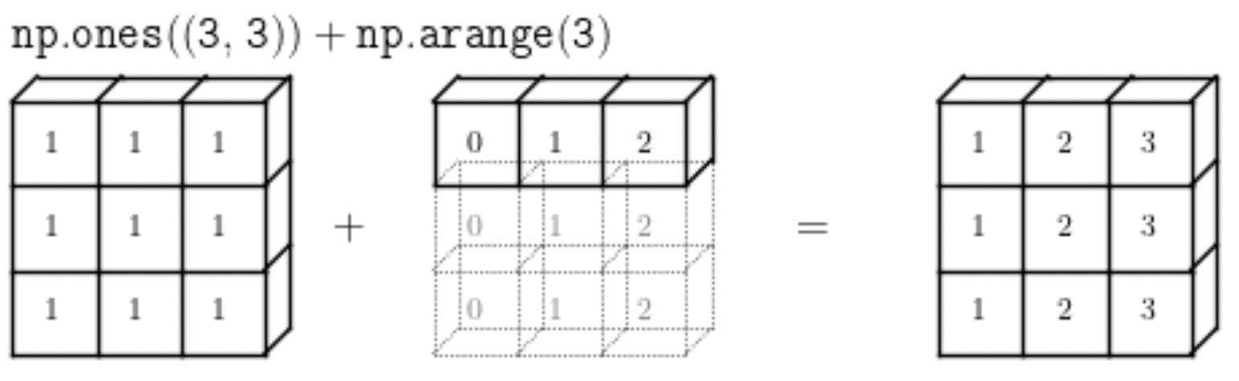
AIBIZ INTERMEDIATE PYTHON CLASS
Numpy 알아보기: 브로드 캐스팅
아래 예시는 3 * 3 행렬과
3개의 원소를 가지는 벡터간의
+ 연산을 수행하는 예시입니다.

Slide 46
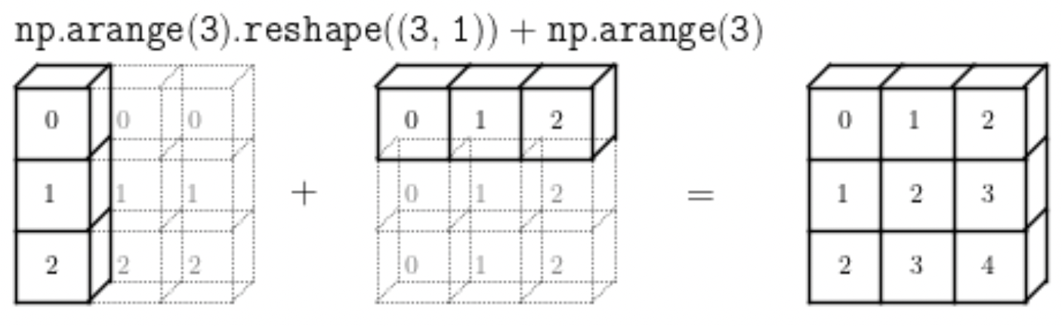
AIBIZ INTERMEDIATE PYTHON CLASS
Numpy 알아보기: 브로드 캐스팅
정말 신기하게도
3 * 1 행렬과 3개의 원소를 가지는
벡터간의 연산을 수행하면
3 * 3 행렬이 결과값으로써 생성 됩니다.

Slide 47
AIBIZ INTERMEDIATE PYTHON CLASS
Numpy 알아보기: 퀴즈 1
직장인 최모씨(31)은 최근 재테크에 관심이 많이 생겼습니다.
최모씨는 자금의 원활한 관리를 위해 여러가지 투자 전략들을 만들었는데요.
주식, 부동산, 코인, 현금의 투자 비중에 따른 3가지의 전략을 구성하였습니다.
전략1: 주식과 부동산에 30%씩 투자하고 코인에는 15%를 투자하고 25%현금을 보유
전략2: 모든 자산군에 동일하게 25%씩 투자
전략3: 현금을 40% 보유하고 주식,부동산,코인에 20%씩 투자
매매에 따른 자산 군 별 수수료는 아래와 같다고 하고, 총 금액 2억원을 가정했을때
각 전략 별 매매에 따른 총 수수료를 구해 봅시다.
수수료: 1%(주식) 3%(부동산) 0.5%(코인) 0%(현금)

Slide 48
AIBIZ INTERMEDIATE PYTHON CLASS
Numpy 알아보기: 퀴즈 1
힌트: 행렬곱과 브로드캐스팅을 활용해 봅시다.

Slide 49
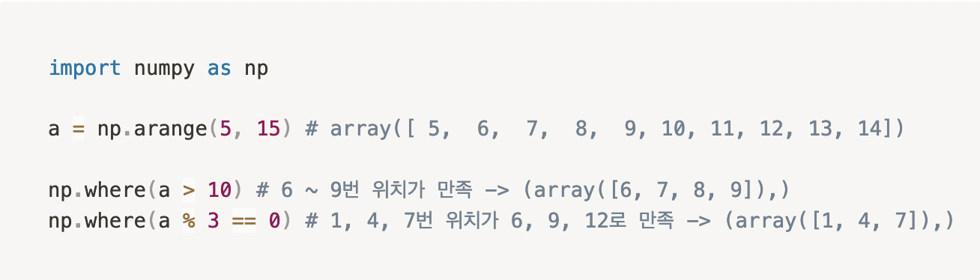
AIBIZ INTERMEDIATE PYTHON CLASS
Numpy 알아보기: where
Numpy는 조건에 부합하는 Index를 찾는 where 함수를 제공합니다.
위와 같이 np.where에 조건을 파라미터로 넘겨 사용이 가능합니다.

Slide 50
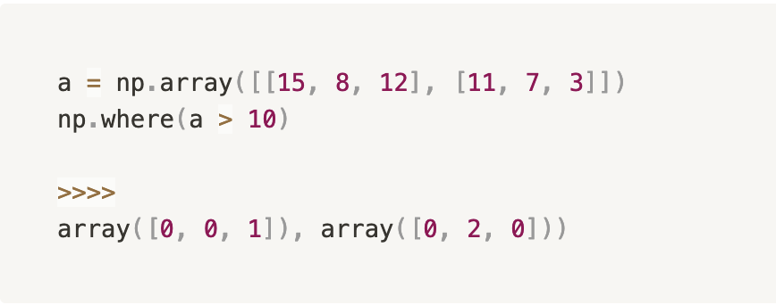
AIBIZ INTERMEDIATE PYTHON CLASS
Numpy 알아보기: where
다소 결과가 복잡해보이는데, 2차원 이상이면
axis를 기준으로 인덱스 번호를 가져오게 됩니다.
(array([0, 0, 1]), array([0, 2, 0]))를 해석해보면,
앞의 array는 axis = 0, 뒤의 array는 axis = 1에 해당하고,
(0, 0), (0, 2), (1, 0)의 자리가 실제로 각각 15, 12, 11의 값이었으므로,
10보다 크다는 조건과 매칭된다는 점을 알 수 있습니다.

Slide 51
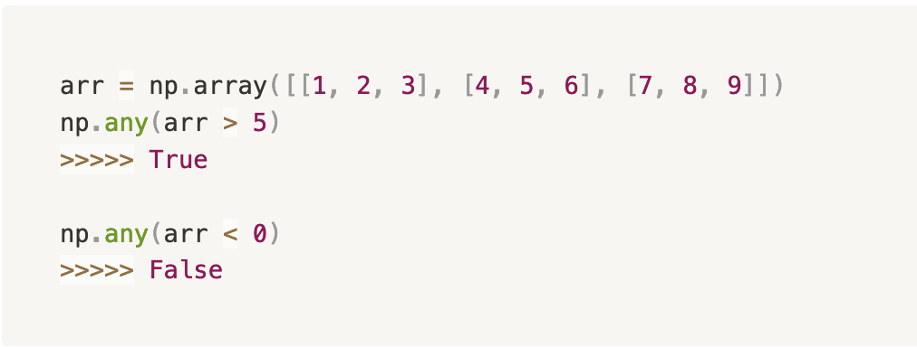
AIBIZ INTERMEDIATE PYTHON CLASS
Numpy 알아보기: any
np.any(조건):
배열의 데이터 중 조건과 맞는 데이터가 하나라도 있으면 True
전혀 없으면 False를 반환합니다.

Slide 52
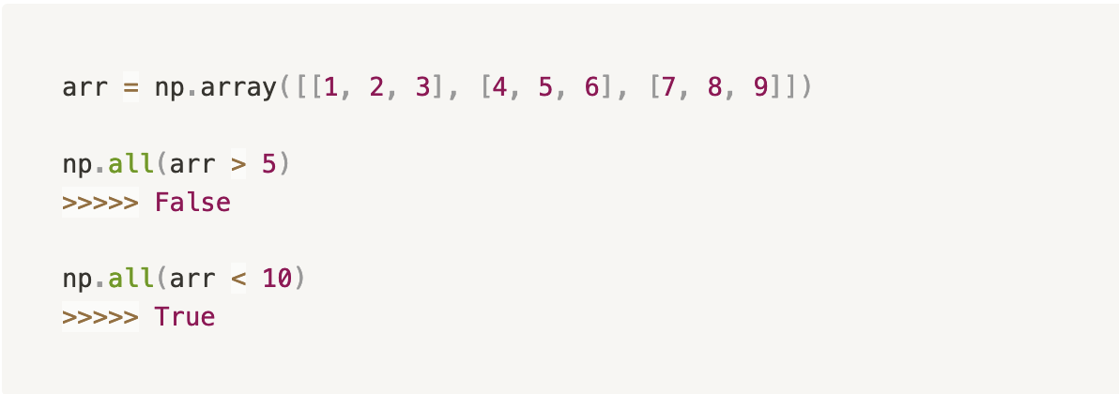
AIBIZ INTERMEDIATE PYTHON CLASS
Numpy 알아보기: all
np.all(조건) –
배열의 모든 데이터가 조건과 맞으면 True
하나라도 다르면 False를 반환합니다.

